Slide 1
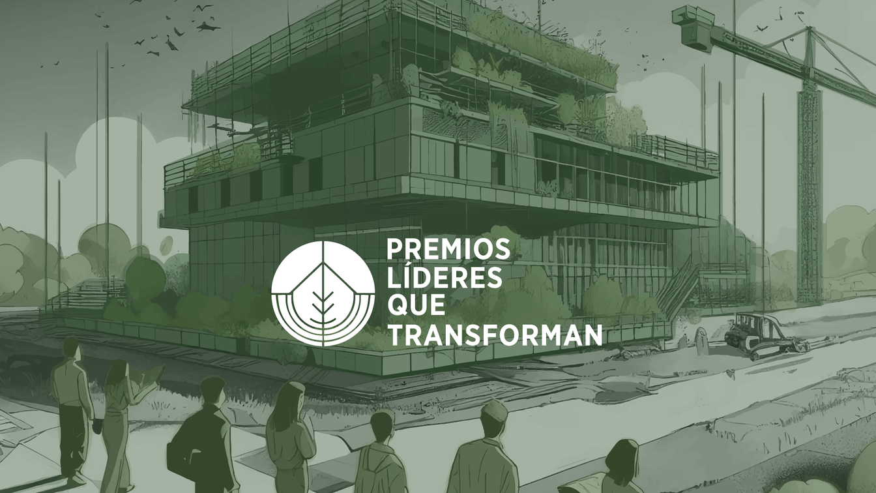





Estudio de caso
Proyecto Sostenible
Logo
constructora
(Nombre del proyecto)
(Tipología del proyecto)
(Ciudad, Departamento)
Equipo del proyecto
  Participante 1, rol en el proyecto
  Participante 2, rol en el proyecto
  Participante 3, rol en el proyecto
  Participante 4, rol en el proyecto
  Participante 5, rol en el proyecto
  Participante 6, rol en el proyecto
Foto general del proyecto
Logros en sostenibilidad
Incluir datos específicos relacionados a los logros en sostenibilidad, como certificación en construcción sostenible, datos de consumos en energía, agua, gestión de residuos, calidad
del ambiente interior, en viñetas.
Descripción del
proyecto
Ejemplo a continuación:
calidad del ambiente interior
Breve descripción general del proyecto: Incluir datos como área (m 2), ubicación, usos principales, motivaciones, certificaciones en construcción sostenible logradas.
Ahorro en un X% de energía
Ahorro en un X% de agua
www.cccc.org.co

Slide 2
Estudio de caso
Proyecto Sostenible
(Nombre del proyecto)
(Ciudad, Departamento)
Mejores prácticas para la protección y restauración de la Biodiversidad
El proyecto debe describir las acciones realizadas para reducir impactos en el entorno,
mejorar las condiciones ambientales y promover la conservación y biodiversidad. Opcional incluir fotos.
Foto opcional
Foto opcional
Foto opcional
Mejores prácticas para la Mitigación y adaptación al cambio climático
El proyecto debe describir las acciones realizadas para avanzar hacia la descarbonización y aumentar resiliencia en entornos construidos. Opcional incluir fotos.
Foto opcional
Foto opcional
Foto opcional
www.cccc.org.co

Slide 3
Estudio de caso
Proyecto Sostenible
(Nombre del proyecto)
(Ciudad, Departamento)
Mejores prácticas para recursos y circularidad
El proyecto debe describir las acciones realizadas para reducir la demanda de recursos y promover la
circularidad. Opcional incluir fotos.
Foto opcional
Foto opcional
Foto opcional
Mejores prácticas para la equidad social
El proyecto debe describir las acciones realizadas para incorporar aspectos ambientales, sociales y de gobernanza en la cadena de valor, enfocándose en la gestión social y bienestar de la comunidad y trabajadores. Opcional incluir fotos.
Foto opcional
Foto opcional
Foto opcional
www.cccc.org.co

Slide 4
Estudio de caso
Proyecto Sostenible
(Nombre del proyecto)
(Ciudad, Departamento)
Mejores prácticas para promover la salud y bienestar
El proyecto debe describir las acciones realizadas para priorizar la salud, comodidad y bienestar de usuarios finales, promoviendo prácticas saludables, conexión con la naturaleza y acceso para todos. Opcional incluir fotos.
Foto opcional
Foto opcional
Foto opcional
Otros aspectos a resaltar
Incluir otros aspectos que considere importante resaltar del proyecto, como el modelo de negocio, aplicación a incentivos, beneficios percibidos por los ocupantes.
Foto opcional
Foto opcional
Foto opcional
www.cccc.org.co

Slide 5


















Iconos de apoyo
Mejores prácticas para la protección y restauración de la Biodiversidad
Mejores prácticas para la Mitigación y adaptación al cambio climático
Mejores prácticas para recursos y circularidad
Mejores prácticas para la equidad social
Mejores prácticas para promover la salud y bienestar
www.cccc.org.co

